Slide 1
Možnosti „léčby“ ADHD

Slide 2
Léky
Úspěšnost léčby 70-90%
Goetz – léky mezi 5. a 7. rokem
Vliv na domácí přípravu do školy – dítě dokáže uplatnit to, co se naučilo
Individuální vlivy a dávkování
Stimulancia:
Ritalin –nejčastěji od 6 let (3-5 hodin) x Concerta (long term Ritalin)–
delší doba působnosti (8-12 hod)
- účinek cca do hodiny od užití
- léčba stimulancii může zpomalit růst
Nestimulační látky:
Strattera – celý den, zlepšuje usínání, nezhoršuje tiky
- zvyšuje množství noradrenalinu (zvyšuje pozornost, snižuje impulzy)
Risperidon - snižuje agresivitu, dráždivost a hyperaktivitu. Jako jediný zástupce své skupiny získal registraci pro léčbu poruch chování u dětí od pěti let.

Slide 3
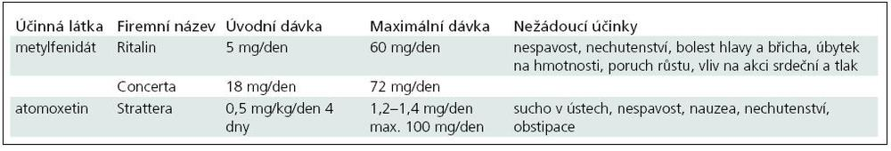

Slide 4
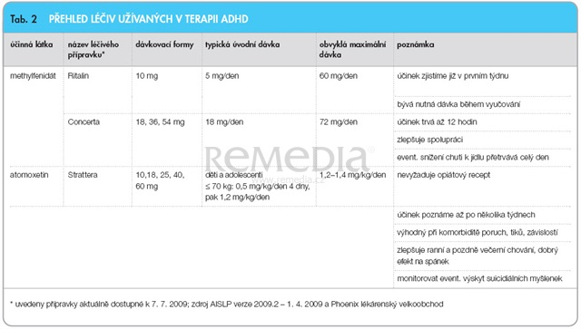

Slide 5
Alternativa a doplnění léčby
Videotrénink – nalezení spouštěčů chování
Biofeedback – princip zpětné vazby, hra na monitoru a snímání EEG
(ovládáno pouze vůlí)
- nutno opakovat několik desítek sezení
- „sebe-učení mozku pomocí tzv. biologické zpětné vazby“
„nácviky“ chování, relaxace (nácvik) , autoregulace chování
Autogenní trénink
Psychomotorická cvičení
Svépomocné skupiny
PSYCHOTERAPIE – často KBT
- A-B-C – posilovat efektivní

Slide 6
ADHD a dospělost

Slide 7
Tabulka 1. Typické příznaky v dětství:
Nepozornost
obtížně se koncentruje na úkoly - nedokáže udržet pozornost
zdá se, že neposlouchá
nedokončuje započaté činnosti
vyhýbá se úkolům s velkým mentálním úsilím
je nepořádný
je roztržitý, ztrácí věci, zapomíná
Hyperaktivita
neposedný, vrtí se, nevydrží sedět na místě
Pobíhá
vyrušuje, je hlučný, obtížně zachovává klid
pořád je v pohybu
mnohomluvný
Impulzivita
nezadržitelný v řeči
odpověď vyhrkne bez přemýšlení
nedokáže čekat
přerušuje ostatní v činnostech, skáče do řeči
Tabulka 2. Typické příznaky v dospělosti (a dospívání) Nepozornost
špatné plánování a nakládání s časem
problémy se započetím a dokončením úkolu, problémy přecházet mezi úkoly
prokrastinace – odkládání nepříjemných úkolů
vyhýbání se činnostem vyžadujícím soustředění Hyperaktivita
nepříjemný vnitřní pocit neklidu, potřeby stále něco konat
drobné příznaky zevního neklidu, např. poklepávání nohou, rukou
zapojení do mnohých aktivit, workoholismus
snadno se nudí a vyhýbají se situacím, kdy „není co dělat“ Impulzivita
nízká frustrační tolerance
časté změny zaměstnání, partnerů
rychlá jízda a pokuty za dopravní přestupky
rychlá rozhodnutí, netolerance nejistoty
skákání do řeči
Emoční dysregulace
ADHD od dětství do dospělosti MUDr. Pavel Theiner, Ph.D. Psychiatrická klinika FN Brno a MU Brno

Slide 8
Potíže v dospělosti?
problémy soustředit se na konverzaci
ztrácejí a hledají běžné předměty
zapomínají na schůzky a termíny
často selhávají při organizaci práce, postupují chaoticky, nedokončují úlohy
jsou impulzivní - netrpělivost, ukvapená rozhodnutí a nákupy,
častěji riskují při jízdě

Slide 9
Narůstá větší pravděpodobnost užívání drog
Kriminalita
Volba povolání
Nestabilní vztahy
Alkoholismus

Slide 10
https://www.youtube.com/watch?v=Wi_4Cg34RbA

Slide 11
Zdroje
http://www.remedia.cz/Clanky/Farmakoterapie/Soucasny-pohled-na-lecbu-ADHD/6-L-F9.magarticle.aspx
Drtílková I, Hrdlička M, Paclt I. Hyperkinetické poruchy u dětí. In: Raboch J, Anders M, Praško J, Hellerová P (eds). Psychiatrie: Doporučené postupy psychiatrické péče II. 1. vyd. Praha, Psychiatrická společnost ČLS JEP, 2006, s. 141–149.
www.adehade.cz

